Slide 1
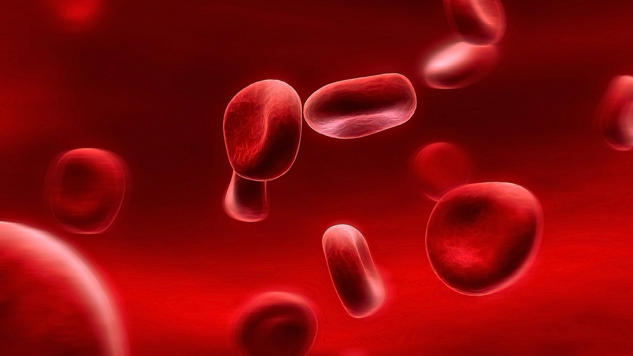
Тимчасова зупинка кровотечі при пораненнях

Slide 2
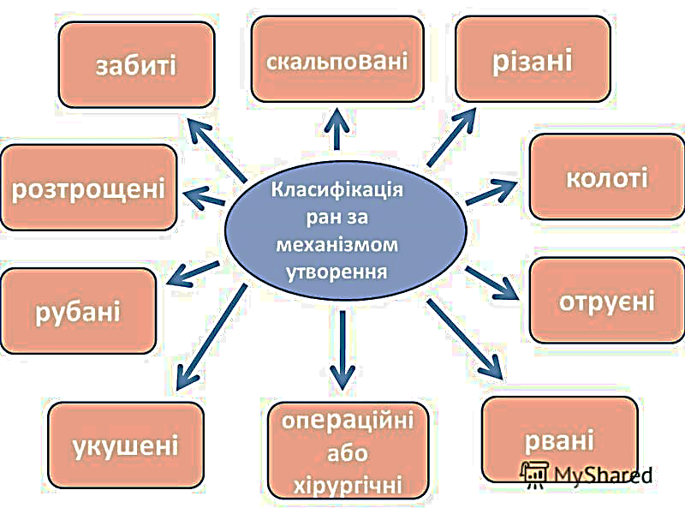
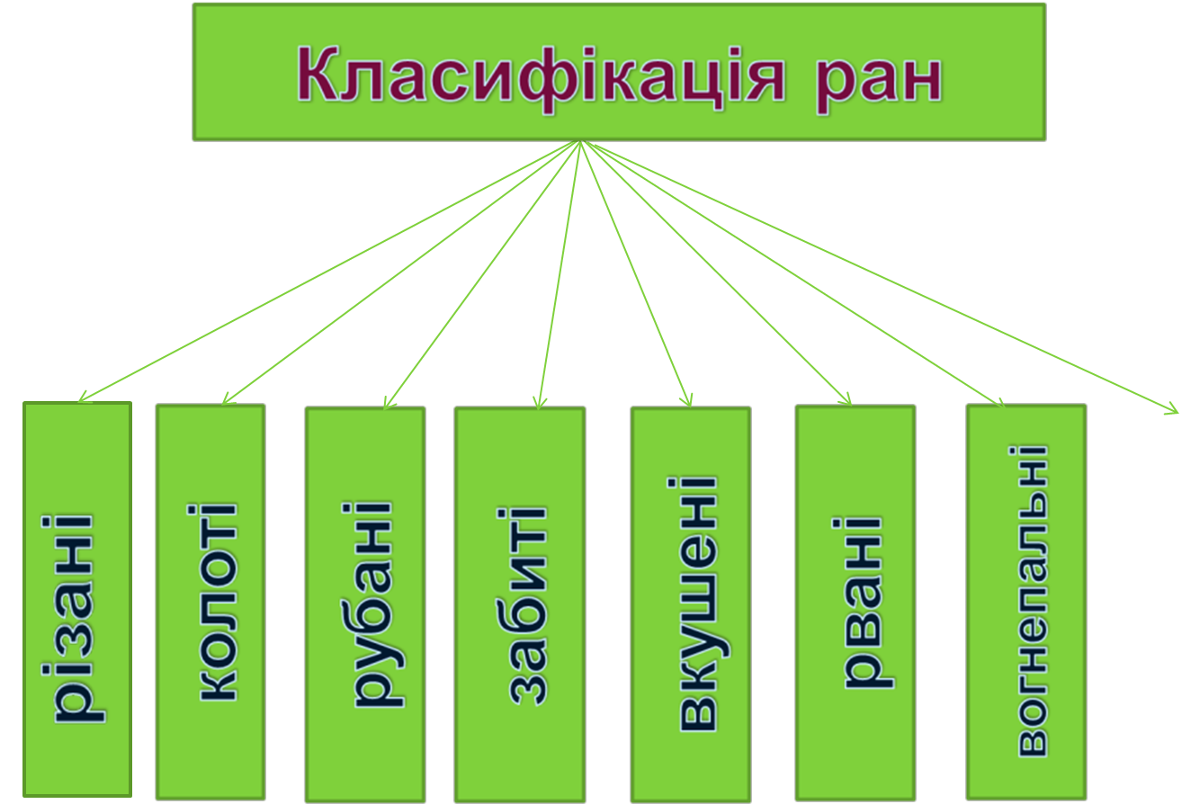
Поняття про рану. Класифікація ран
Рана- це відкрите ушкодження тканин з порушенням слизової оболонки чи глибоких тканин, що супроводжується болем та кровотечею і має вигляд зяючого отвору.

Slide 3
Укуси тварин
Автомобільні та промислові аварії, пожежі, землетруси тощо.
Необережне використан-ня ріжучих та колючих предметів.
Причини поранень
Використання вогнепальної зброї; вибухи.

Slide 4
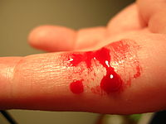
Кровотеча — це витікання крові із кровоносних судин при порушенні їхньої цілісності. Причиною кровотечі може бути ушкодження судин внаслідок травмування (укол, поріз, удар).

Slide 5
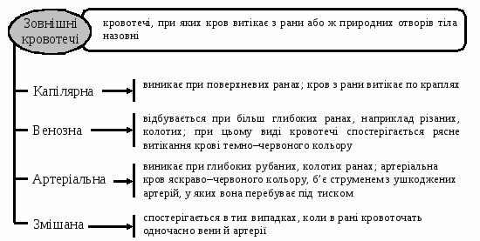
Класифікація
Розрізняють кровотечі зовнішні й внутрішні (кров виливається із внутрішніх органів в оточуючі їх тканини чи порожнини).

Slide 6
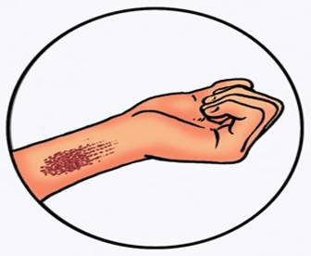
Капілярна кровотеча
Даний тип кровотеч спостерігається при неглибоких порізах шкіри, садинах, виникає при ушкодженні капілярів. Кров виділяється краплями або сочиться з усієї поверхні рани. Завдяки зсіданню крові капілярна кровотеча припиняється самостійно. Варто лише використати певні антисептичні засоби чи засоби з вмістом спирту для дезінфекції ушкодженої ділянки покриву..

Slide 7
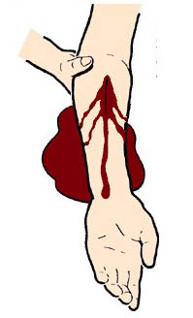
Венозна кровотеча
При даному виді кровотеч кров, темно-вишневого кольору, витікає менш інтенсивно, рідко носить загрозливий характер. Однак потрібно пам'ятати, що при пораненні вен шиї і грудної клітки є небезпека виникнення в судинах негативного тиску під час глибокого вдиху.

Slide 8
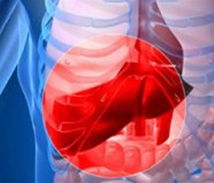
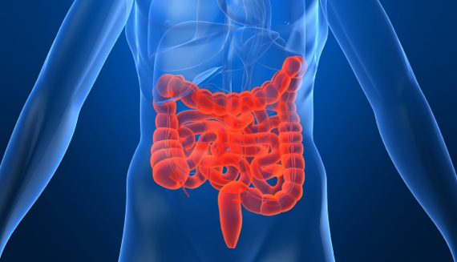
Паренхіматозна кровотеча
Паренхіматозна кровотеча виникає в разі пошкодження печінки, нирок, селезінки і завжди небезпечна для життя. Самостійної зупинки кровотечі майже ніколи не відбувається. У деяких випадках кровотеча може стати небезпечною не через кількість крові, яка витікає з ушкодженої судини, а внаслідок того, що кров викликає стискування життєво важливих органів. Так, скупчення крові в ендокарді може привести до стискування серця (тампонаді) та його зупинці, а скупчення крові в
порожнині черепа приведе до стиснення мозку й смерті. При крововиливах у міжтканеві простори утворюються гематоми. Кровотечі небезпечні тим, що зі зменшенням
кількості циркулюючої крові погіршується діяльність серця, що в свою чергу, знижує постачання киснем життєво важливі органи (мозок, нирки, печінку).
Це прискорює розвиток
термінальних станів.

Slide 9
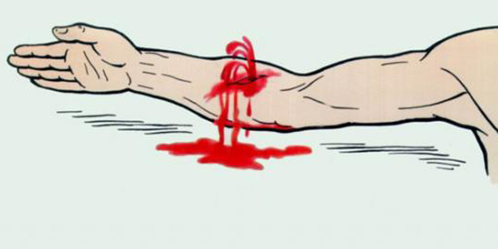
Артеріальна кровотеча
При даному виді кровотеч кров яскраво-червоного кольору, викидається з рани сильним пульсуючим струменем. Ця кровотеча найнебезпечніша і дуже інтенсивна.

Slide 10
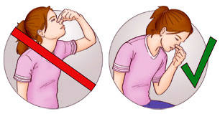
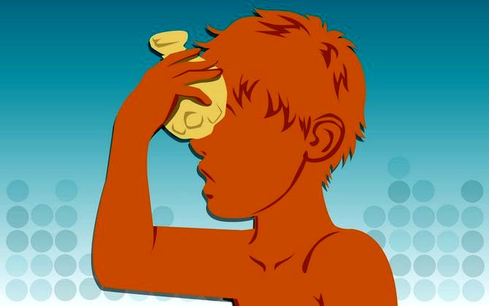
Носова кровотеча
Якщо з носа пішла кров, не можна кластися горілиць. В такій позиції можна захлинитися власною кров'ю. Треба так сісти щоб голова знаходилася вище тулуба, щоб уся кров вільно витекла з носа. До носа слід прикласти хустинку і в цьому самому часі масувати перенісся. Можна також до носа ввести тампон.
Після затамування кровотечі можна прийняти як мінімум п'ять таблеток вітаміну C (цей вітамін ущільнює кровоносні судини). Таку дозу вітаміну можна приймати, ще декілька днів опісля.

Slide 11
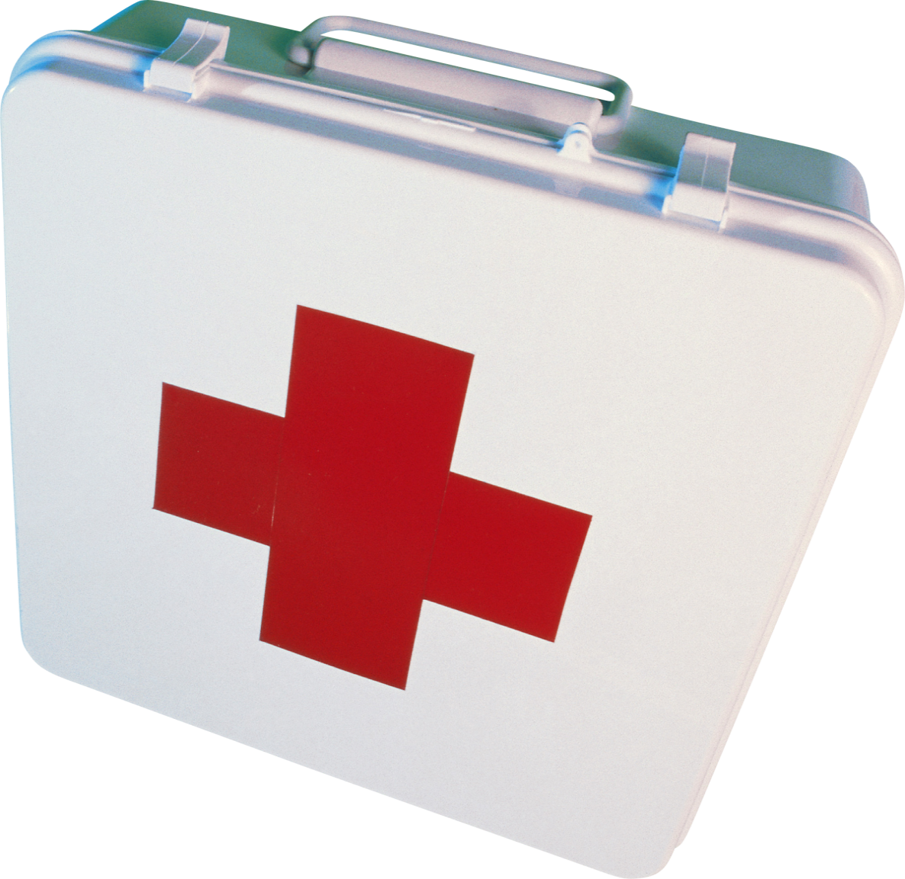
Перша допомога при кровотечах

Slide 12
Способи зупинки кровотеч
Зупинка кровотечі може бути тимчасовою і остаточною.
Методи тимчасової зупинки кровотечі:
накладання тиснучої повязки, тампонада рани, пальцьовим
притисненням судин,
підвищеним положенням або максимальним згинанням кінцівки в суглобі і накладанням джгута.

Slide 13
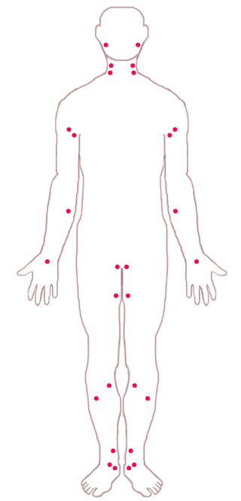
Анатомічні точки перетискання артерій
1) вискова – притискують до виличного відростку вискової кістки, на 1 см вперед від козелка вуха.
2)щелепна – на 2 см вперед від кута нижньої щелепи.
3) загальна сонна – притискують 2-3 зігнутими пальцями до поперечних відростків VI шийного хребця.
4) підключична – до першого ребра в надключичні
області.
5) пахвова – до головки плечової кістки.
6) плечова – до печової кістки верхньої третини внутрішньої поверхні плеча в борозні двоголового м'яза
7 )променева– до променевої кістки на 2-3 см вище
променезапя’сткового суглобу.
8) стегнова – притискують кулаком до стегнової кістки
верхньої третини стегна з внутрішнього його боку.
9) підколінна – до головки великогомілкової кістки в підколінній ямці.
10) тильна артерія стопи – до кісток тильної поверхні стопи.

Slide 15
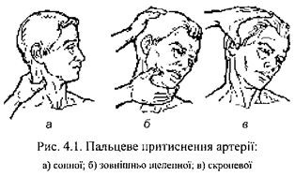
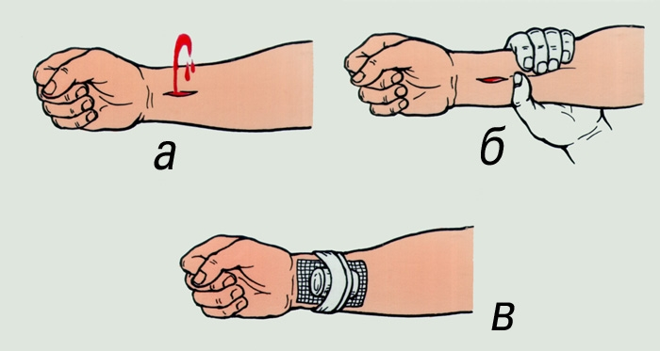
Спосіб зупинки артеріальної кровотечі
При артеріальній кровотечі спочатку слід негайно притиснути артерії пальцем в певних анатомічних точках. При травмах голови, обличчя, кровотечу зупиняють пальцевим притисненням загальної сонної, зовнішньої щелепної, скроневої артерій. При ушкодженні артеріальних судин верхньої та нижньої кінцівок кровотечу зупиняють пальцевим притисненням у відповідних місцях, де судини розташовані неглибоко і можуть бути притиснені до найближчої кістки.
Недоліком методу пальцевого притиснення є неможливість тривалої зупинки кровотечі і можливе інфікування рани.

Slide 16
Техніка припинення артеріальної кровотечі згинанням кінцівок при кровотечі з артерій: передпліччя, стопи, стегна.

Slide 17
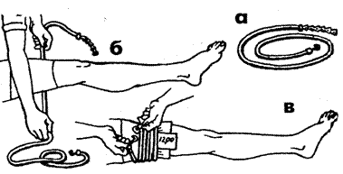
Правила накладання джгута
1. Накладають при травмуванні крупних артерій на верхню і нижню третину плеча, середню і нижню третину стегна. При артеріальній кровотечі – вище місця кровотечі, а при венозній – нижче.
2. Кінцівку в місці накладання джгута обгортають марлею, рушником чи іншою тканиною, підіймають. Джут розтягують і роблять ним 2-3 оберти навколо кінцівки.
3. Якщо джгут накладено правильно – кінцівка бліда, пульс нижче місця накладання зникає і кровотеча спиняється.
4. Термін накладання джгута: в теплих умовах – до 2-х годин, у прохолодних – до 1-1,5 години.
5. Через кожні 30 хвилин послабляти джгут. Під джгутом обов'язково залишають записку з точно зазначеним часом накладання джгута.
6. Кінцівку з накладеним джгутом
при холодних умовах утеплюють.
7. У разі відсутності джгута
накладають закрутку.

Slide 18
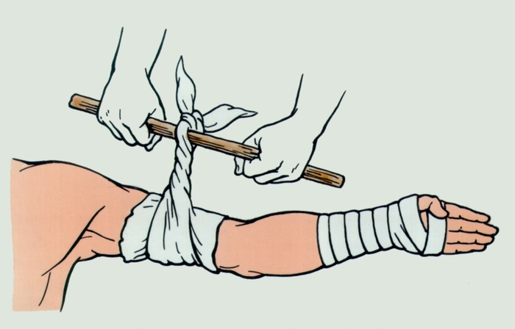
Схема накладання джгута- закрутки

